Slide 1


Slide 2

ΑΡΙΣΤΟΤΕΛΗΣ
מבנה השיעור להיום
1. מה זה "להיות"? (What is Being?) – השאלה הפילוסופית הקשה מאז ומתמיד
2. מטפיזיקה, ספר "גמא": מטפיזיקה כמדע של "מה שהווה באשר הוא הווה"
  "באשר"? מה זה?
  "מה שהווה נאמר באופנים רבים..."
  אופני הדיבור על הוויה (Being)
בפרקים 4-5 של ספר גמא: שאלת החוויה וחוק הסתירה.
  חוק הסתירה ומטפיזיקה: מה עניין שמיטה להר סיני??
מטפיזיקה, ספר זיתא: החיפוש אחר המובן השולט של הוויה – עצם (Ousia)
  המתמודדים על התואר "עצם" (Ousia)
תחילת הדיון במעמד המטפיזי של חומר (hylē)

Slide 3

ΑΡΙΣΤΟΤΕΛΗΣ
"ישנו מדע המעיין במה שהווה באשר הוא הווה ומה ששייך לו כשלעצמו"
“There is a kind of knowledge (episteme) that contemplates (theorei) what is, insofar as it is, and what belongs to it in its own right.”

Slide 4

ΑΡΙΣΤΟΤΕΛΗΣ
"מה שהווה נאמר באופנים רבים, אבל תמיד כלפי משמעות וטבע אחת ולא בשיתוף השם"
“Being is meant in more than one way, but pointing toward one meaning and some one nature, rather than ambiguously.“

Slide 5

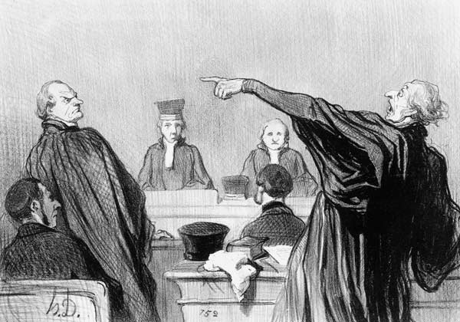
Katagoreuō Kategoria
(להאשים מישהו במשהו, לייחס משהו למישהו, תכונה למשל)
חלוקה של פרטים לפי התכונות המיוחסות להם

Slide 6
ΑΡΙΣΤΟΤΕΛΗΣ
“Being is meant in more than one way, but pointing toward one meaning and some one nature, rather than ambiguously.“
"מה שהווה נאמר באופנים רבים, אבל תמיד כלפי משמעות וטבע אחת ולא בשיתוף השם"
האופנים בהם ההוויה נאמרת (בספר "הקטגוריות" של אריסטו)
    עצם (OUSIA): What is it?
    כמות (to poson - ה"כמה"): How Many is it?
    איכות (to poion - ה"איך"):Of What Sort is it?
    היחס: What is it Related to?
    המקום: Where is it?
    זמן: When is it?
    מצב: What is its position?
    קנין: Is it Owned? Is it the Owner of..?
    פעילות: What is it doing?
    סבילות: ?What is being done to it

Slide 7

ΑΡΙΣΤΟΤΕΛΗΣ
OUSIA (οὐσία) = עצם
מבנה המילה לקוח מהפועל היווני "להיות".
בשפה היומיומית ousia מציינת את רכושו של אדם, מה שאי-אפשר לשלול ממנו
בשפה הפילוסופית של אפלטון ואריסטו המילה מציינת את מה שהווה במלוא מובן המילה "הוויה", כלומר:
יש שהווה באופן עצמאי ומלא

Slide 8
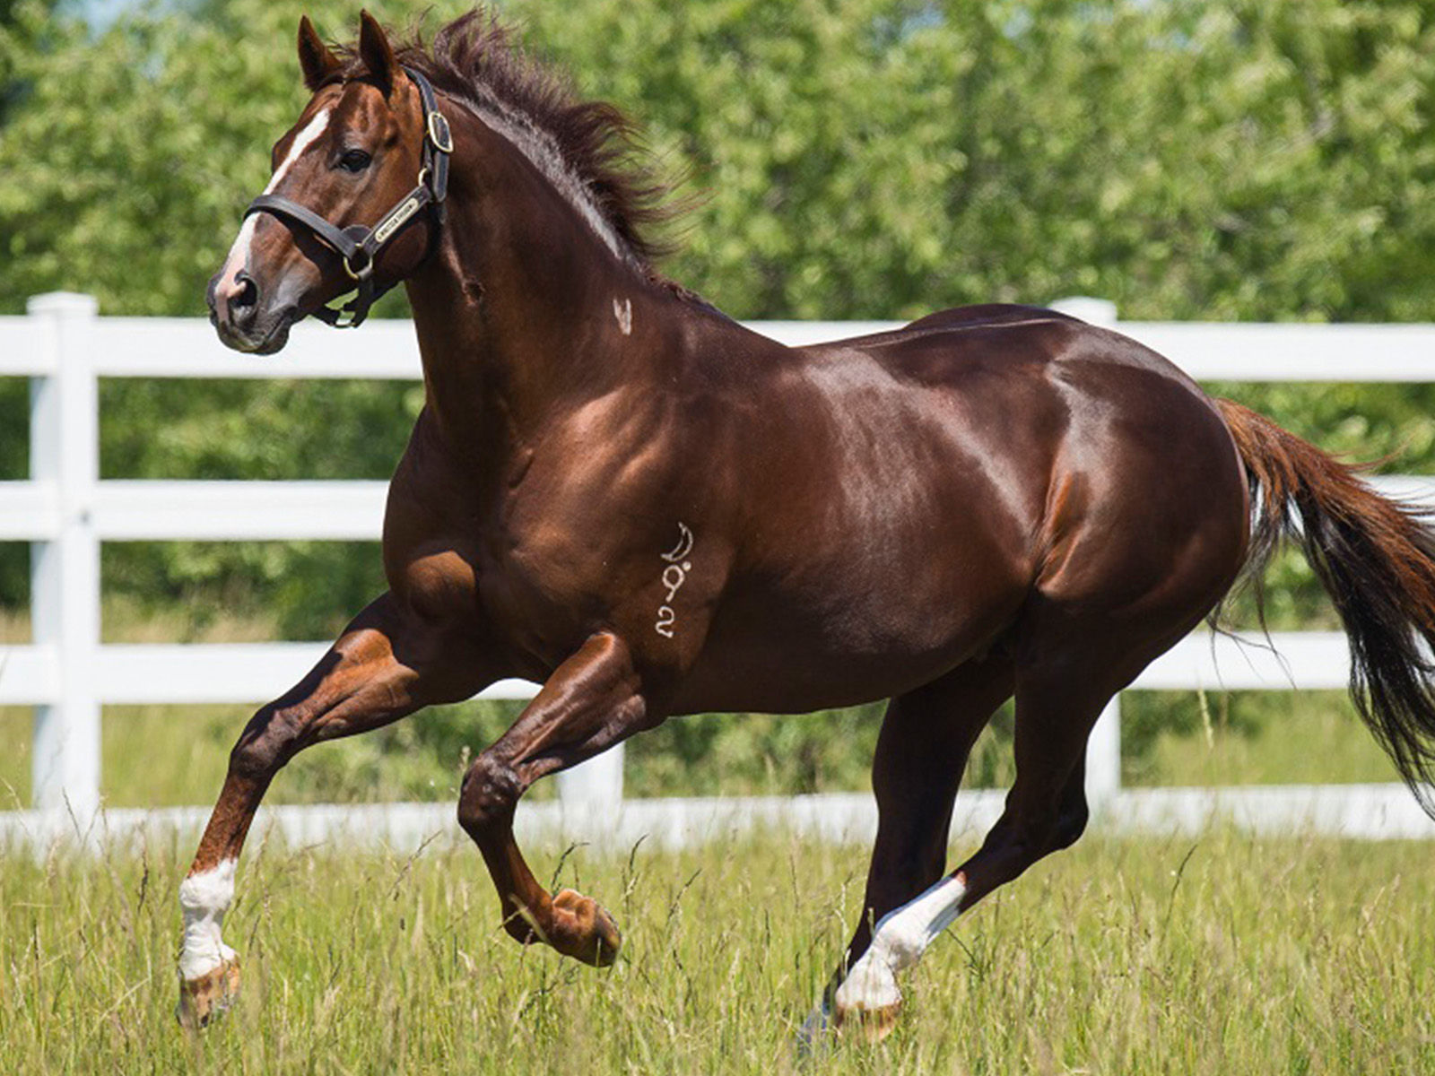
ΑΡΙΣΤΟΤΕΛΗΣ
What is the Thinghood (Ousia) of this thing?

Slide 9
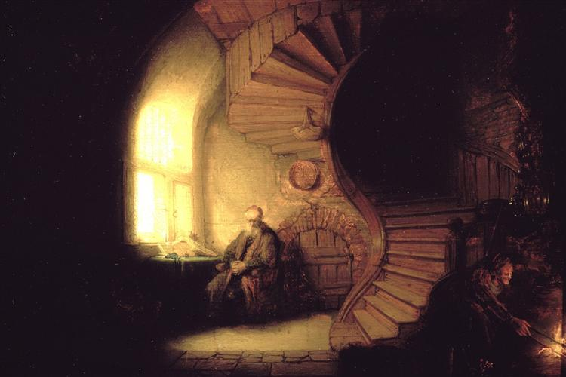
"לפילוסוף שייך לעיין בכל
כי אם לא הוא, אז מי הוא זה שיבחן האם "סוקראטס" ו"סוקראטס יושב" הם אותו הדבר...?"
The Philosopher in Meditation - Rembrandt

Slide 10

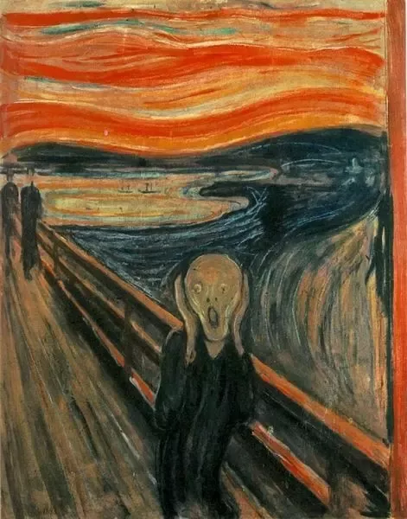
“In general, those who say this [i.e. – those who deny the law of non-contradiction] do away with thinghood (ousia) and what it is for something to be. For it is necessary for them to say that all things are incidental, and that there is not anything which is the very thing it is to be a human being or to be an animal”
-Aristotle, Metaphysics Gamma, 4, 1007a20

Slide 11
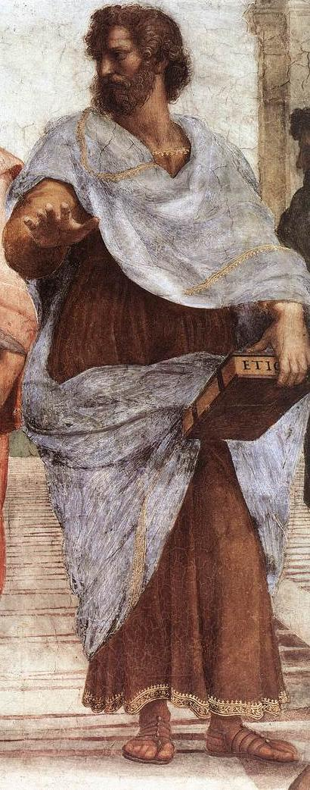
ΑΡΙΣΤΟΤΕΛΗΣ
מיהם המתמודדים הטובים ביותר להיות
?OUSIA
התרגום של Joe Sachs | התרגום העברי | מונח ביוונית
The “what something keeps on being in order to be at all” | קיום מהות | to ti ēn einai
The Universal | הכולל | To Katholou
The General Class | הסוג | To Genos
That Which Underlies | המצע (או "זה שמונח מתחת") | To Hypokeimenon
צורה
Form
חומר
Matter
התרכובת
Composite

